Slide 1
38-6
These materials are by the Kongki Ka Project and are made available to you under the terms of the Creative Commons Attribution ShareAlike license 4.0.
You have permission to share and redistribute these materials in any format and to make reasonable revisions and adaptations of this translation, provided that:
You include the above licence and source information.
If you redistribute these materials or create derivatives, you must distribute your contributions under the same license as the original.
The Holy Bible, Berean Standard Bible, BSB is produced in cooperation with Bible Hub, Discovery Bible, OpenBible.com, and the Berean Bible Translation Committee. This text of God's Word has been dedicated to the public domain.
Tibetan text is from the The Holy Bible in Modern Literary Tibetan, New Tibetan Bible translation.
This translation is made available under the terms of the Creative Commons Attribution-NonCommercial-NoDerivatives 4.0 International license.
Notes:
Checked Kham
38 The Teachings of Jesus
1. Eating with unclean hands - Matt 15:1-20; Mark 7:1-23 (Left Top)
2. Deaf Man healed - Mark 7:31-37 (Center Top)
3. Healing and feeding 4000 - Matthew 15:29-39; Mark 8:1-10 (Center)
4. Pharisees ask for a sign - Matt 16:1-4; Mark 8:11-13; Matt 12:38-42; Luke 11:29-
32 (Right Top)
5. Yeast of the Pharisees - Matt 16:5-12; Mark 8:14-21 (Right Bottom)
6. You are the Christ - Matt 16:13-20; Mark 8:27-30; Luke 9:18-21 (Left Bottom)
7. Carry your Cross - Matt 16:21-28; Mark 8:31-38; Luke 9:22-27 (Left near
Bottom)

Slide 2
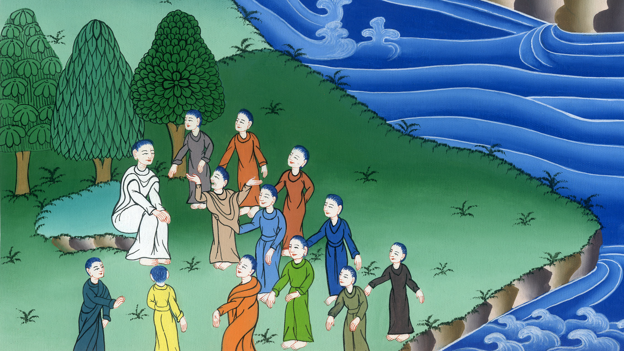
མད་ཐཱ 16
པེ་ཏྲོས་ཡེ་ཤུ་ནི་དཀོན་མཆོག་གི་སྲས་ཡིན་པ་ཁས་བླངས་པ།

Slide 3
You are the Christ - Matt 16:13-20
མད་ཐཱ 16
པེ་ཏྲོས་ཡེ་ཤུ་ནི་དཀོན་མཆོག་གི་སྲས་ཡིན་པ་ཁས་བླངས་པ།

Slide 4
མད་ཐཱ 16
པེ་ཏྲོས་ཡེ་ཤུ་ནི་དཀོན་མཆོག་གི་སྲས་ཡིན་པ་ཁས་བླངས་པ།
This work is licensed under a Creative Commons Attribution-ShareAlike 4.0 International License

Slide 5
Matt 1613When Jesus came to the region of Caesarea Philippi, He questioned His disciples: “Who do people say the Son of Man is?”
13དེ་ནས་སྐྱབས་མགོན་ཡེ་ཤུ་ནི་ཀེ་སར་ཡཱ་ཕི་ལིབ་པི་ཡི་མངའ་ཁོངས་སུ་ཕེབས་ཏེ་ཐུགས་སྲས་རྣམས་ལ་འདི་སྐད༌དུ། མི་རྣམས་ཀྱིས་མིའི་བུ་ནི་སུ་ཡིན་པར་སྨྲ་བཞིན་འདུག་གམ་ཞེས་དྲིས་པ༌ན།

Slide 6
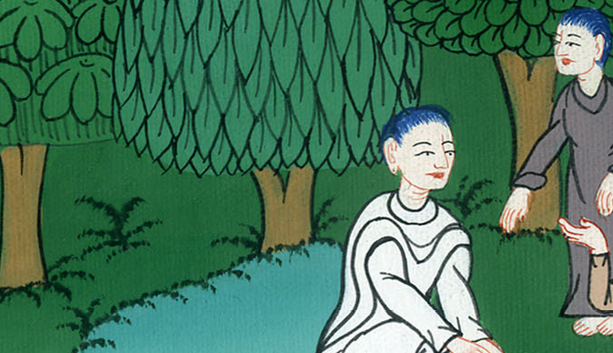
མད་ཐཱ 16:13

Slide 7
14They replied, “Some say John the Baptist; others say Elijah; and still others, Jeremiah or one of the prophets.”
14ཐུགས་སྲས་རྣམས་ན༌རེ། མི་ལ་ལས་ཁྲུས་གསོལ་མཁན་ཡོ་ཧ་ནན༌དང༌། ལ་ལས་ཨེ་ལི༌ཡཱ། ཡང་མི་ལ་ལས་ཡེ་རེམ་ཡཱའམ་ལུང་སྟོན་པའི་གྲས་ཀྱི་གཅིག་ཡིན་ཟེར་གྱི་འདུག་ཅེས་ཞུས༌སོ།།

Slide 8
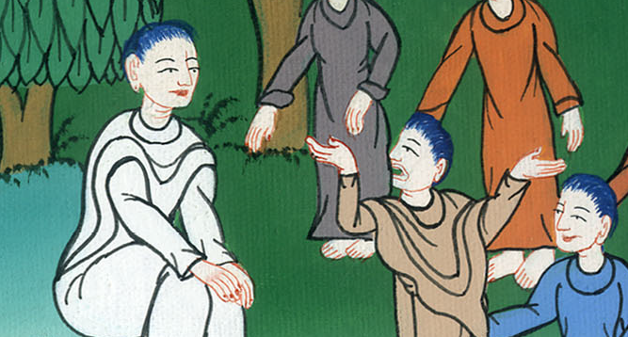
མད་ཐཱ 16:14

Slide 9
15“But what about you?” Jesus asked. “Who do you say I am?”
16Simon Peter answered, “You are the Christ, the Son of the living God.”
15ཡང་སྐྱབས་མགོན་ཡེ་ཤུས་འདི་སྐད༌དུ། འོ༌ན། ཁྱོད་ཅག་གིས་ང་རང་ནི་སུ་ཡིན་པར་གླེང་ངམ་ཞེས་དྲིས་པ༌ལ། 16སི་མོན་པེ་ཏྲོ་ན༌རེ། ཁྱེད་ནི་མཱ་ཤི་ཀ་སྟེ་གཏན་དུ་གསོན་པོར་བཞུགས་པའི་དཀོན་མཆོག་གི་སྲས་ཡིན་ཞེས་ཞུས༌སོ།།

Slide 10
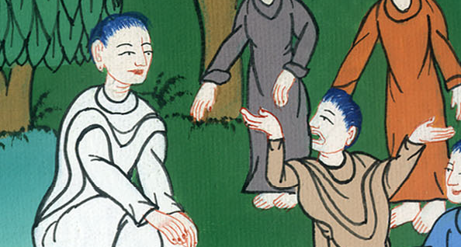
མད་ཐཱ 16:15,16

Slide 11
17Jesus replied, “Blessed are you, Simon son of Jonah! For this was not revealed to you by flesh and blood, but by My Father in heaven.
17ཡང་སྐྱབས་མགོན་ཡེ་ཤུས་འདི་སྐད༌དུ། ཡོ་ནཱའི་བུ་སི་མོན་ཁྱོད་ནི༌བདེའོ། །ཅིའི་ཕྱིར་ཞེ༌ན། དོན་འདི་ནི་ཤ་ཁྲག་གདོས་བཅས་སུ་གྲུབ་པ་དེས་ཁྱོད་ལ་བསྟན་པ་མ་ཡིན༌པར། ནམ་མཁའི་ཞིང་ཁམས་སུ་བཞུགས་པའི་བདག་གི་ཡབ་ཀྱིས་མངོན་པར་མཛད་པའི་ཕྱིར༌རོ།།

Slide 12
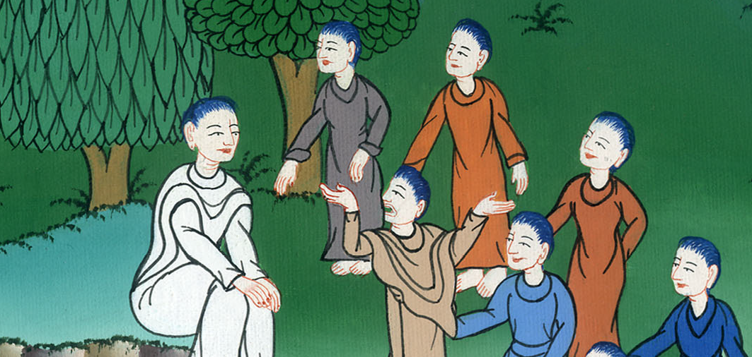
མད་ཐཱ 16:17

Slide 13
18And I tell you that you are Peter, and on this rock I will build My church, and the gates of Hades will not prevail against it.
18ཡང་བདག་གིས་ཁྱོད་ལ་སྨྲ་བར་བྱ༌སྟེ། ཁྱོད་ནི་པེ་ཏྲོ༌ཡིན། བདག་གིས་རང་གི་ཆོས་ཚོགས་ནི་རྡོ་ཕ་བོང་འདིའི་སྟེང་དུ་འཛུགས་པར༌བྱའོ། །གཤིན་པོའི་གནས་ཀྱི་སྒོ་རྣམས་ཀྱང་དེ་ལས་རྒྱལ་མི༌ནུས།

Slide 14
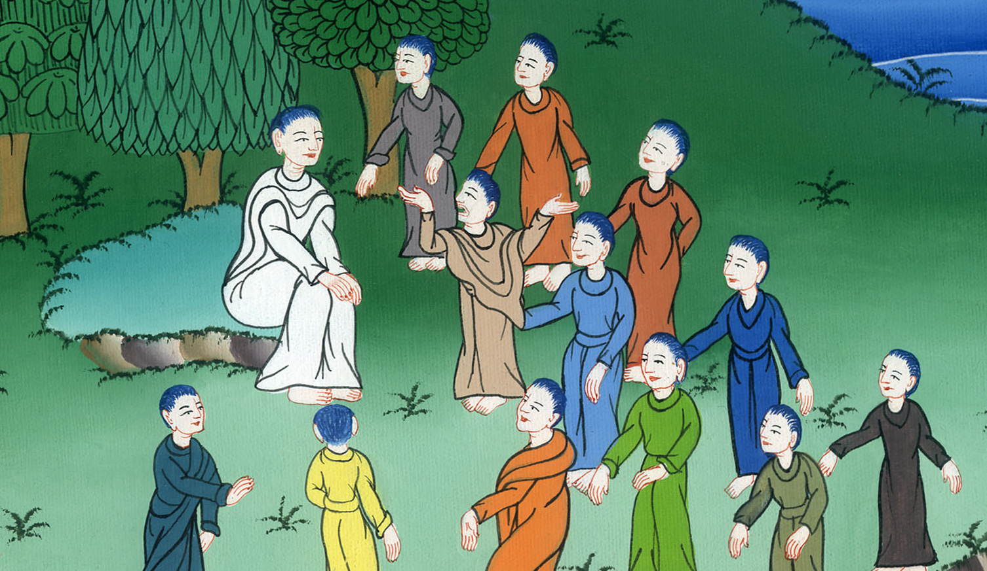
མད་ཐཱ 16:18

Slide 15
19I will give you the keys of the kingdom of heaven. Whatever you bind on earth will be bound in heaven, and whatever you loose on earth will be loosed in heaven.”
19བདག་གིས་ནམ་མཁའི་རྒྱལ་སྲིད་ཀྱི་ལྡེ་མིག་ཁྱོད་ལ་སྤྲོད༌ཅིང༌། ཁྱོད་ཀྱིས་ས་སྟེང་ནས་གང་ཞིག་བསྡམས་པ་དེ་ནམ་མཁའི་ཞིང་ཁམས་སུའང་བསྡམ་པར་འགྱུར༌ཞིང༌། ཁྱོད་ཀྱིས་ས་སྟེང་ནས་གང་ཞིག་བཀྲོལ་བ་དེ་ནམ་མཁའི་ཞིང་ཁམས་སུའང་དགྲོལ་བར་འགྱུར་ཞེས་གསུངས༌སོ།།

Slide 16
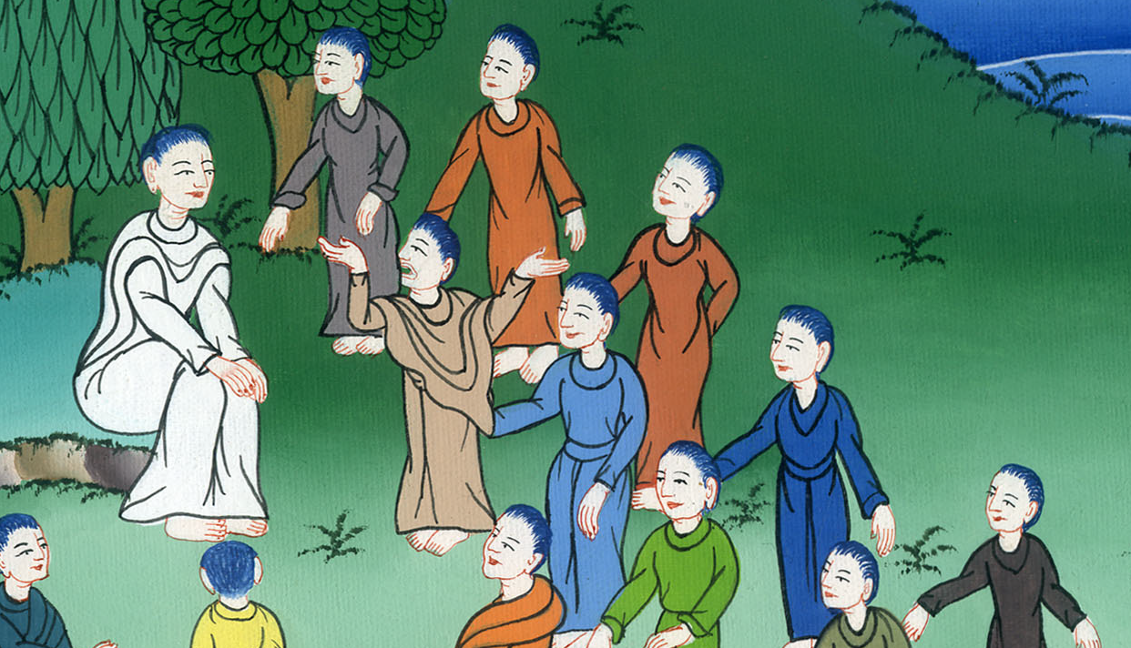
མད་ཐཱ 16:19

Slide 17
20Then He admonished the disciples not to tell anyone that He was the Christ.
20དེ་ནས་ཁོང་གིས་ཐུགས་སྲས་རྣམས་ལ་རང་ཉིད་ནི་མཱ་ཤི་ཀ་ཡིན་པ་སུ་ལའང་མི་སྨྲ་བའི་ཕྱིར་ནན་གྱིས་བསྐུལ༌ཏོ།།

Slide 18
མད་ཐཱ 16:20

